Slide 1

인공지능 주방 시스템
소확행
2014707083 원동욱
2012707099 박경률
2013707077 배동현
2014707020 황창일

Slide 2
목차
현재 진행 상황
딥러닝
영상처리
양념통 디스펜서
화재감지 경보 시스템
앞으로 진행할 과제
블록체인
딥러닝 센싱 예측
챗봇

Slide 3




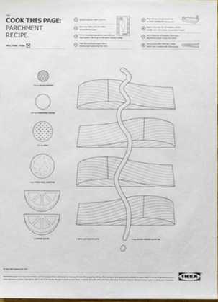

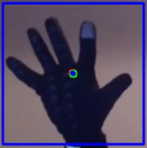

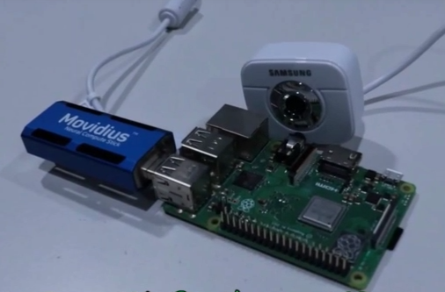
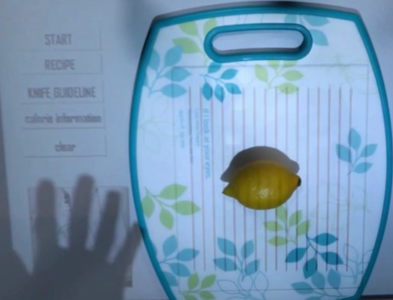
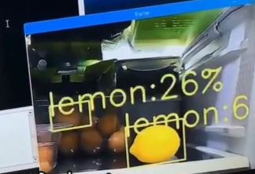
현재 진행 과정
# 재료인식
# 조리대
# 카메라로 냉장고에서 재료 인식 및 추천
<핸드마우스>
# 손으로 UI제어
# 칼로리 정보
# 칼질 보조라인 투사
# 레시피 투사

Slide 4
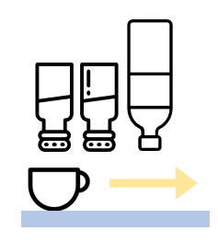
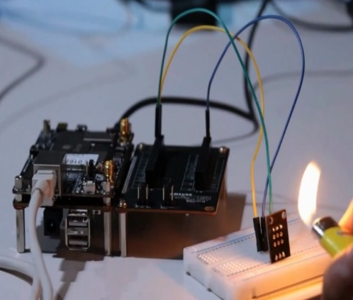

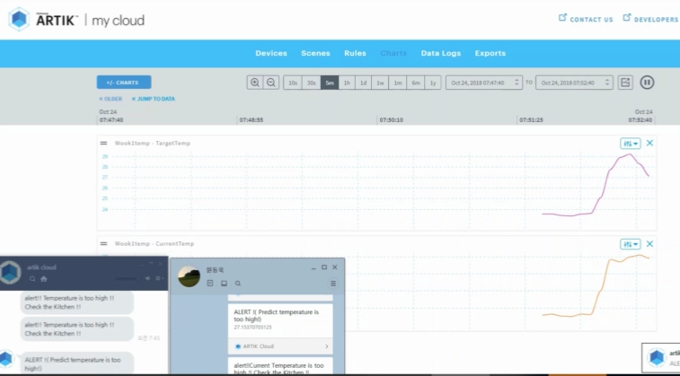
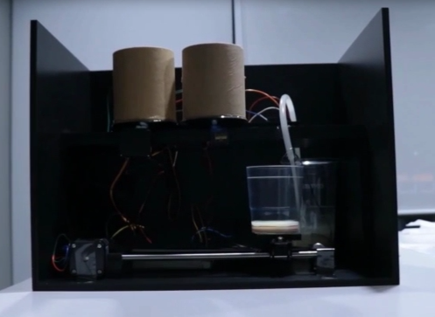
현재 진행 과정
# 양념통 디스펜서
# 화재감지 및 경보시스템
# 양념 자동 계량화 및 제작
# 화재 감지 및 경보 -> Line 메신저

Slide 5

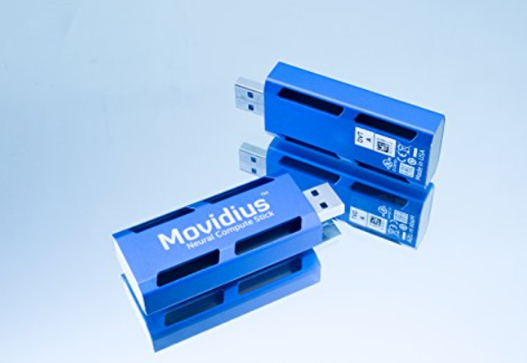
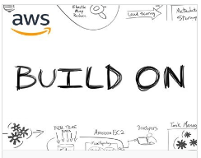
현재 진행 과정
# 딥러닝
NVIDIA 의
JETSON Series
웹 머신러닝
아마존, 구글
Intell의
Neural Compute Stick
최종 선택

Slide 6
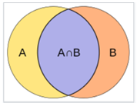
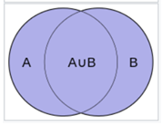
현재 진행 과정
# 딥러닝
Yolov2
Jaccard Distance
Tiny-yolov2
Tensorflow
Detection API
Mobilenet SSD

Slide 7
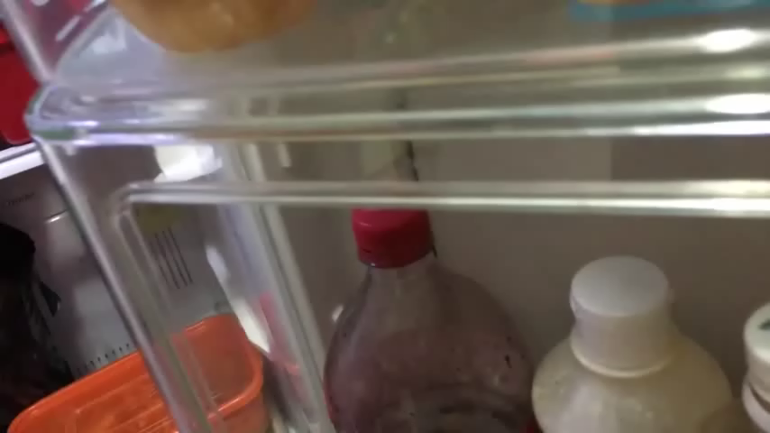
현재 진행 과정
# 딥러닝

Slide 8
조리대 부분
빔프로젝터로 UI를 제공하고 이 UI를 제어하기 위해서 마우스 기능 구현 필요
그래서 카메라로 손을 인식하여 마우스 기능을 구현함
손가락 1개 : 커서 이동, 5개 : 클릭
영상처리 라이브러리인 openc사용.
기능
# 칼로리정보 띄우기 # 칼질보조라인 # 레시피투사
개발 툴: python + opencv + pyqt5 + 노트북
Python 언어로 개발했고 영상처리 라이브러리 opencv를 이용하여 영상처리
마지막으로 PyQt5로 UI를 포장함

Slide 9
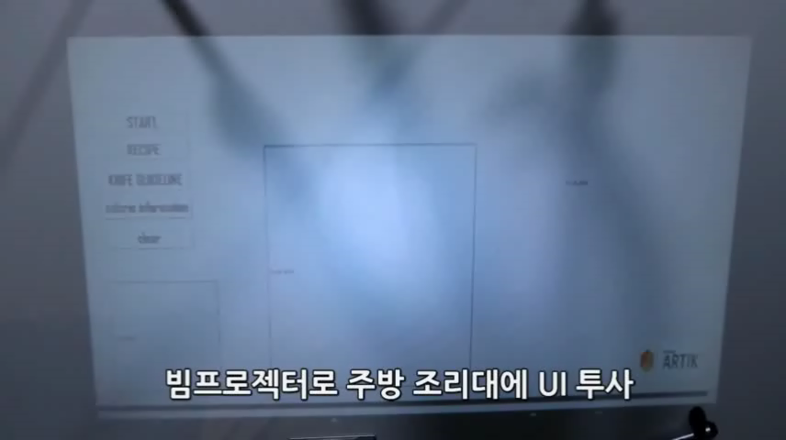

Slide 10
양념통 디스펜서
아두이노로 제작(아두이노와 라즈베리파이는 시리얼통신)
서보모터가 회전하는 각도와 소금이 몇g떨어지는지 실험을 통해 값을 얻었고
이를 베이스로 설계함

Slide 11
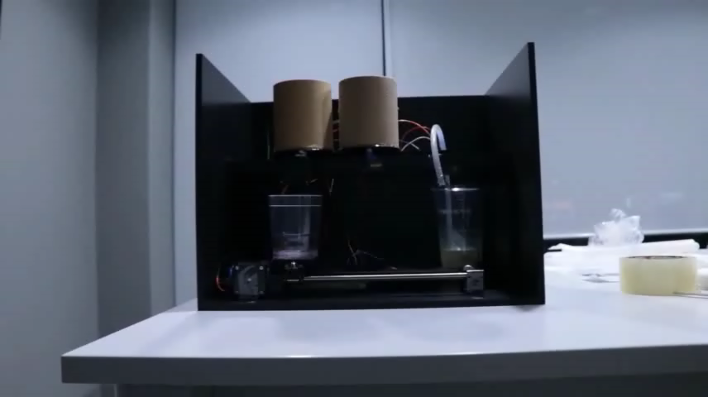

Slide 12
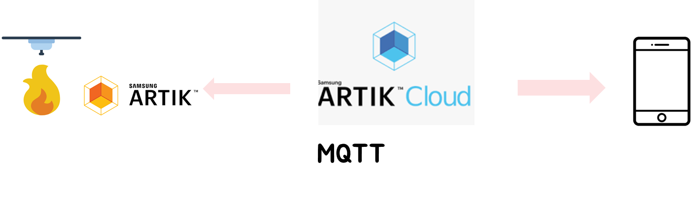
화재감지및경보시스템
아틱710과 클라우드간 MQTT 통신
아틱710으로 데이터를 센싱하고 이 값을 클라우드에 퍼블리싱하여 데이터를 시각화. 특정 온도 이상 시 라인메신저로 경보 문자 전송하도록 룰 설계

Slide 13
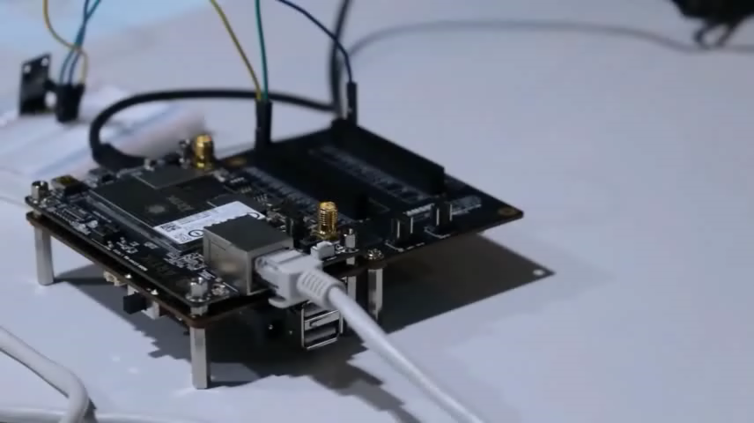

Slide 14

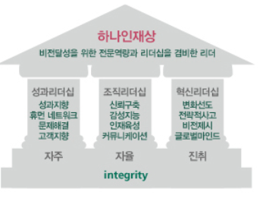
추가시킬 아이디어
#장부를 모두 소지하여 신뢰성 향상
블록체인
<기존방식> <블록체인>
#금융혁신 (중개기관 제거)
1. 냉장고에서 레시피를 추천받았는데, 재료가 부족함. Ex) 돼지고기.
2. 돼지고기를 블록체인 슈퍼마켓 사이트에서 구매
3.사용자는 돼지고기의 이력 정보를 쉽게 볼 수 있음.
( 언제 도축되었는지, 어떻게 공급, 검수 ,유통과정을 거쳤는지 등등 )

Slide 15

추가시킬 아이디어
화재감지부분 단순 온도센싱 해서 값을 넘겨주는 것이 아니라 예측을 해서 값을 넘겨주는 방식 (스마트 IOT -> 인공지능 IOT)
챗봇

